Slide 1
Aquops fait par Nathan Turcotte 02

Slide 2
Nom de l’atelier avec son numéro
104
Desmos

Slide 3
D’où vienne il
Jocelyn Dagenais Conseiller pédagogiqueRÉCIT local (CSS des Hautes-Rivières)
Jocelyn Nicol Enseignant de mathématiques Collège Mont Sacré-Coeur de Granby
Frédéric Ouellet Enseignant de mathématique et consultant Collège Sainte-Anne-de-la-Pocatière

Slide 4
Résumer
Desmos est un outil de création d'activités en ligne gratuit permettant de suivre en temps réel les élèves autant au primaire qu'au secondaire. Ciblant principalement les mathématiques, les fonctionnalités permettent de l'utiliser dans toutes les disciplines. Le tableau de bord de l'enseignant de l'activité vous permettra de mettre en évidence et en relation les créations de votre classe. Visualisez, capturez les écrans, et partagez l'apprentissage des élèves au fur et à mesure qu'il se développe, mettez une activité en pause, gérez le rythme de la classe et rendez anonymes les noms des élèves pour aider à rendre les discussions plus efficaces et plus amusantes. Offrez également de la rétroaction en temps réel à vos élèves et permettez à ceux-ci de soumettre leurs créations en envoyant des photos de leur travail. La gestion de vos classes peut s'intégrer également à Google Classroom. Venez vous joindre à nous pour cette journée de création technologique!

Slide 5
Appréciation
J’ai aimer car j’aime bien fair des recherche d’autre personne et des chose comme des tour

Slide 6
hyperlien
https://www.aquops.qc.ca/animateur/nicol-jocelyn/
https://www.aquops.qc.ca/animateur/dagenais-jocelyn/
https://www.aquops.qc.ca/animateur/ouellet-frederic/

Slide 7
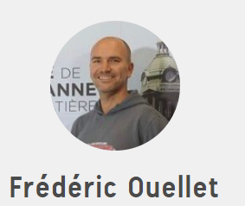
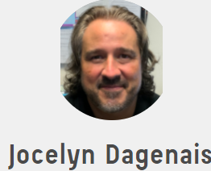
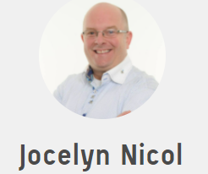
photo

